Slide 1
Неделя русского языка и литературы ( интеллектуальный марафон)
МБОУ « СОШ №15 с углубленным изучением отдельных предметов» г. Гусь-Хрустальный Владимирской области
2015 год в России Указом Президента В.В. Путина объявлен Годом литературы. Этот год должен привлечь внимание к чтению и литературе, к русскому языку.
Союзом художников Москвы разработан логотип года. Он выполнен в цветах российского флага, на нём изображены узнаваемые профили русских писателей: А.Пушкина, Н.Гоголя и А.Ахматовой.
2015 год

Slide 2
План недели:
Радиопередача: открытие недели русского языка и литературы в школе
отв. Пригаро Л.А.
Литературная гостиная: «Ты помнишь, Алёша…»
отв. Чатари О.И.
Литературно-музыкальная композиция «Дети и война»
отв. Артамонова Т.Н.
Устный журнал по повести Б.Васильева «А зори здесь тихие…»
отв. Гарнист Л.Е.
Конкурсный диктант «Великиё и могучий»
отв. Карась Н.В.
Викторина «Учителя школы – участники Великой Отечественной войны»
отв. Анненкова А.И.
Конкурс газет «Великой Победе посвящается»
отв. Пригаро Л.А.

Slide 3
Конкурсный диктант «Великий и могучий» 7-е классы Организатор Карась Н.В.
Победители:
Девяткина Ирина 7б, Клевакин Михаил 7б, Носкова Лера 7а,Бочкарёва Юля 7а, Гаврилюк Николай 7а, Лачугина Наталья 7в, Коблова Елизавета 7м, Хромова Алиса 7м, Морякова Арина 7м, Овсянникова Татьяна 7м,Тарханова Екатерина 7м, Тельнова Екатерина 7м.

Slide 4
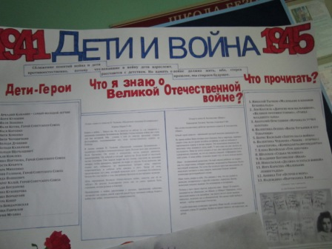
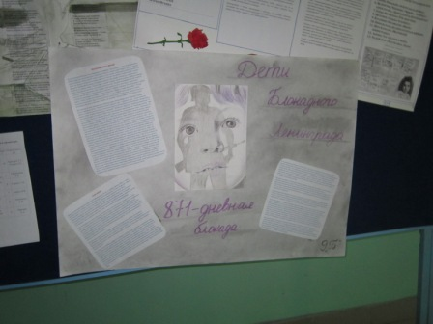
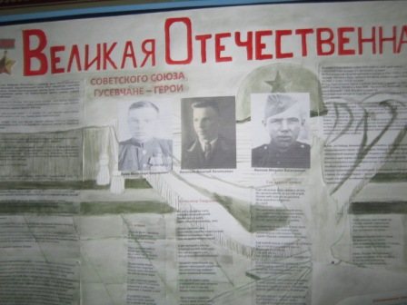
Конкурс газет «70 – летию Победы посвящается» 9-е классы Организатор Пригаро Л.А.

Slide 5
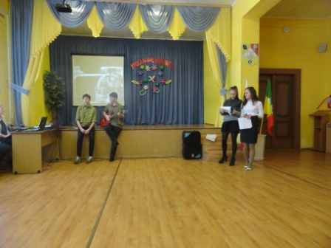
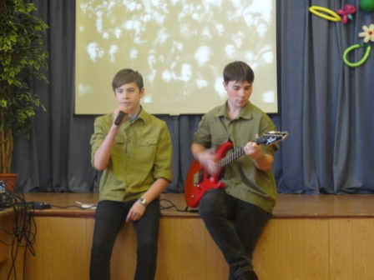
Литературная гостиная ( творчество поэтов-фронтовиков)

Slide 6
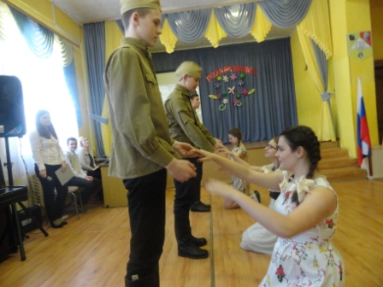
«Ты помнишь, Алёша…» 10-е классы организатор Чатари О.И.

Slide 7
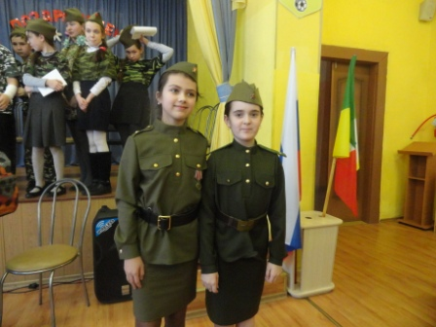
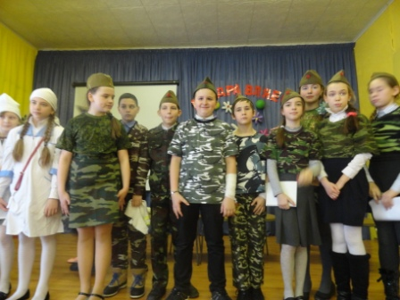
5-е классы

Slide 8
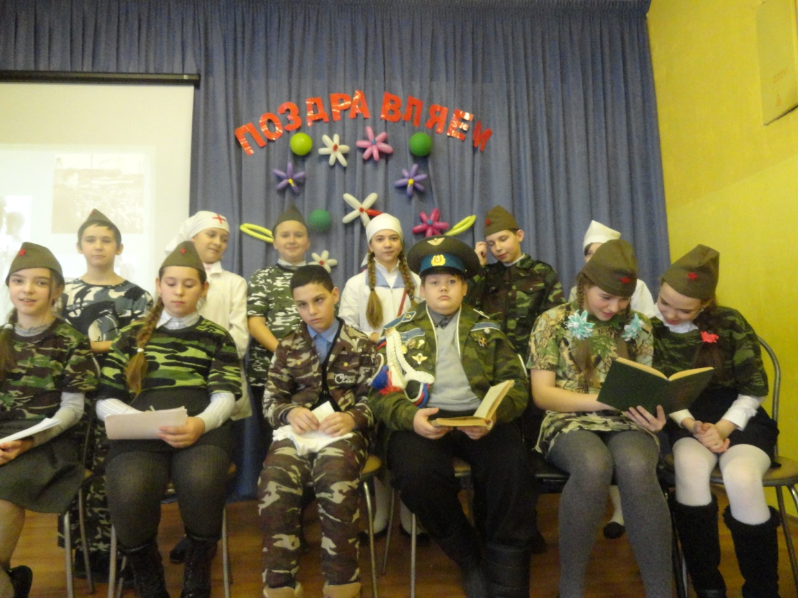
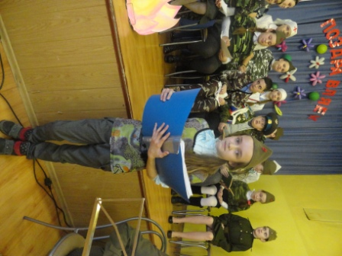
Литературно-музыкальная композиция «Дети и война»

Slide 9
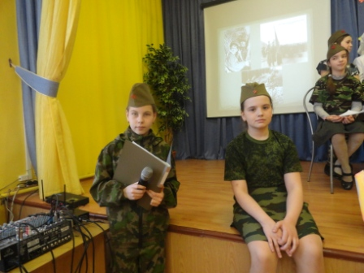
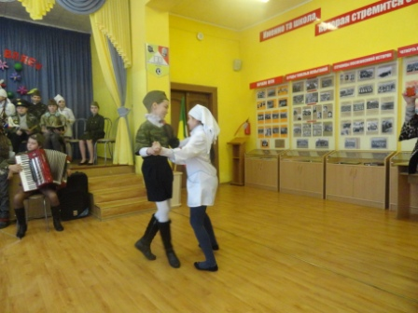
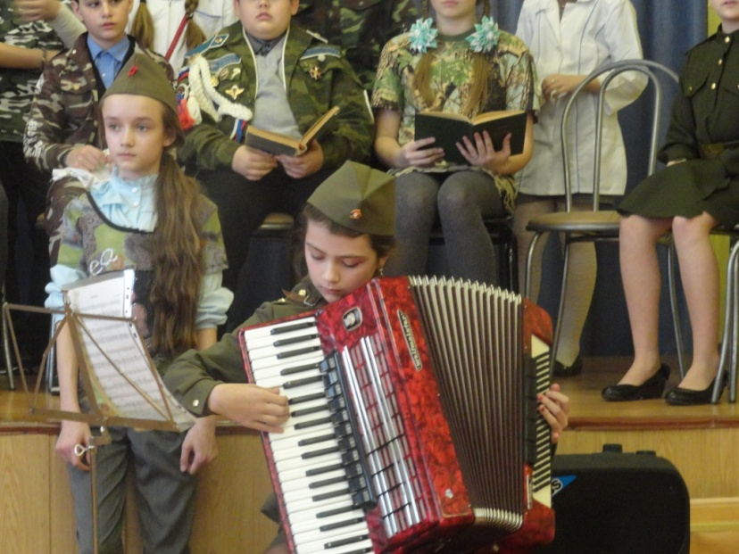
Организатор Артамонова Т.Н.

Slide 10
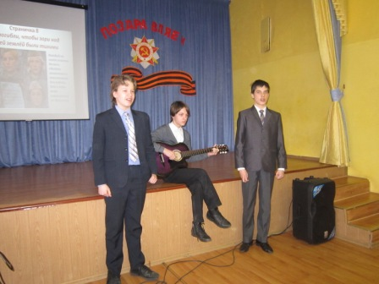
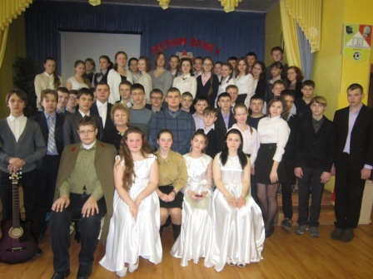
Устный журнал по повести Б. Васильева «А зори здесь тихие…»

Slide 11
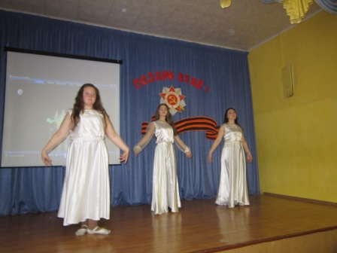
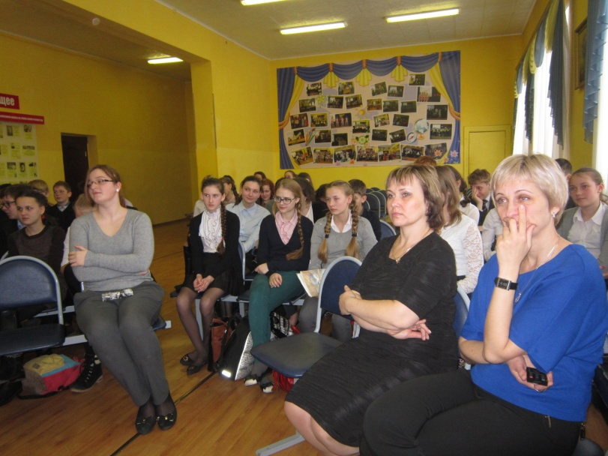
8-е классы организатор Гарнист Л.Е.

Slide 12
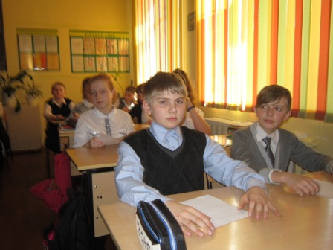
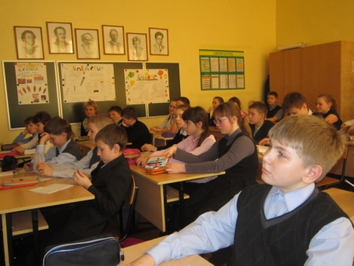
Викторина «Учителя школ города – участники Великой Отечественной войны» 6-е классы Организатор Анненкова А.И.

